Slide 1


André Conca Neto
FullStack – T3

Slide 2
APRESENTAÇÃO DO SITE
André Conca Neto
FullStack – T3

Slide 3
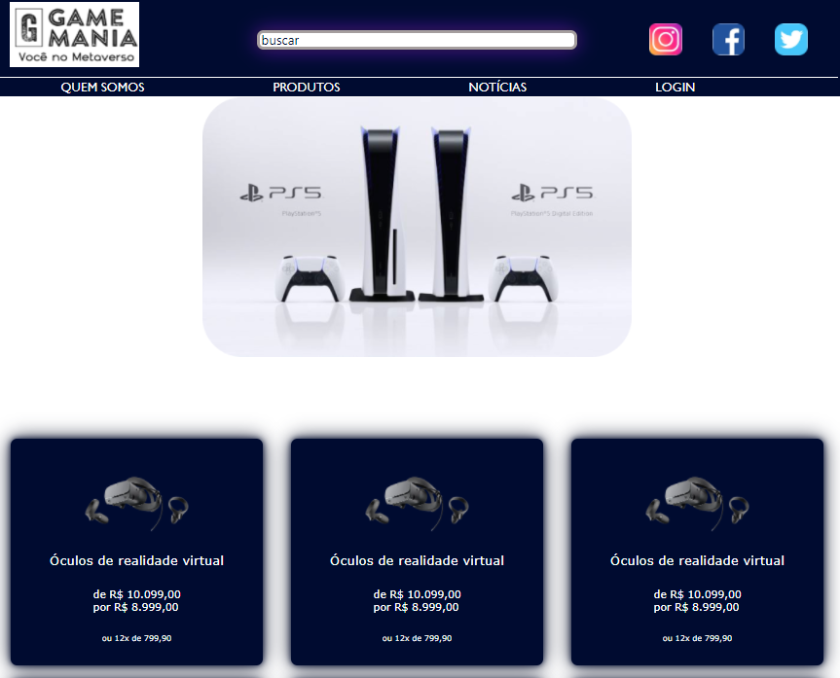
DESKTOP
O DESKTOP É COMPOSTO POR
HEADER
UM BANER EM CARROSEL (EM JS)
6 CARDS DE ITENS PROMOCIONAIS
SEÇÃO DE CATEGORIAS
FOOTER
O LAYOUT DO DESKTOP FOI PEGO COMO REFERÊNCIA PARA A UI DOS DEMAIS

Slide 4
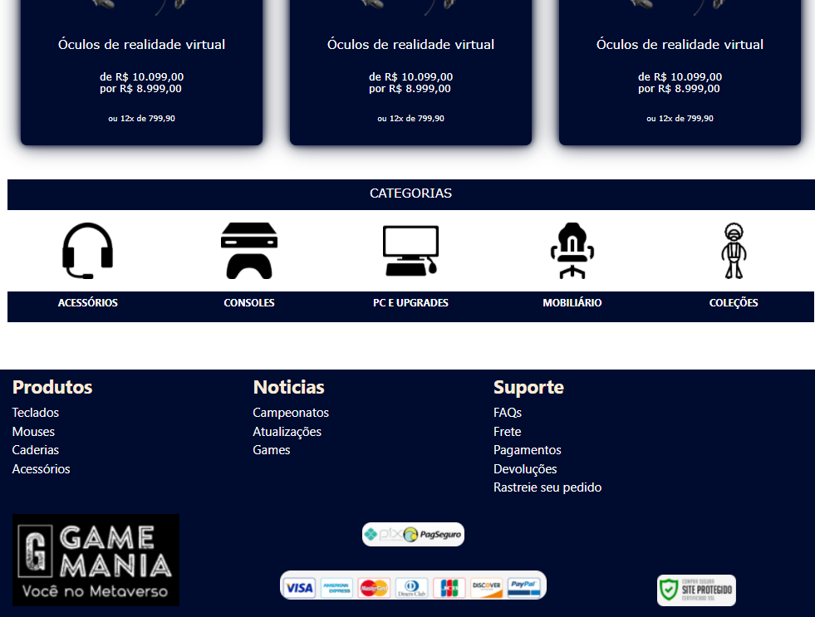
DESKTOP

Slide 5
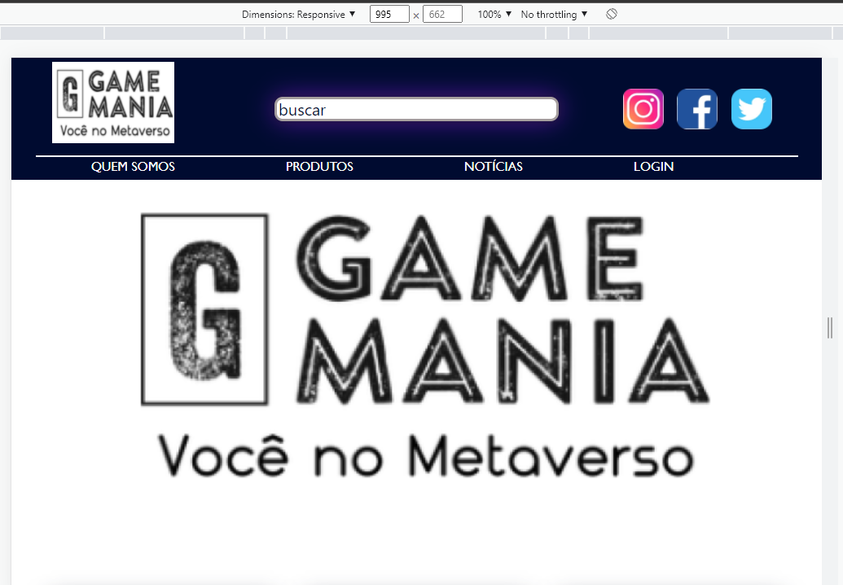
TABLET
COMO O SITE (DESKTOP) FOI PROPOSTO PARA SER MINIMALISTA, COM BONS ESPAÇAMENTOS E ÁREA LIVRES, NÃO FORAM NECESSÁRIAS GRANDES ALTERAÇÕES PARA A VERSÃO TABLET.
A MAIOR PARTE DAS IMAGENS JÁ ESTÁ CONFIGURADA PARA TER SEU TAMANHA VINCULADO EM %, SENDO NECESSÁRIAS APENAS ADEQUAÇÕES NO FOOTER.
OS DEMAIS ELEMENTOS PERMANECERAM CONFORME VERSÃO DESKTOP

Slide 6
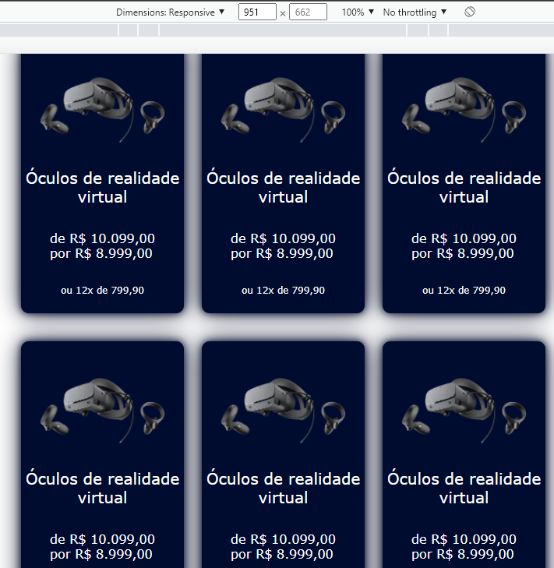
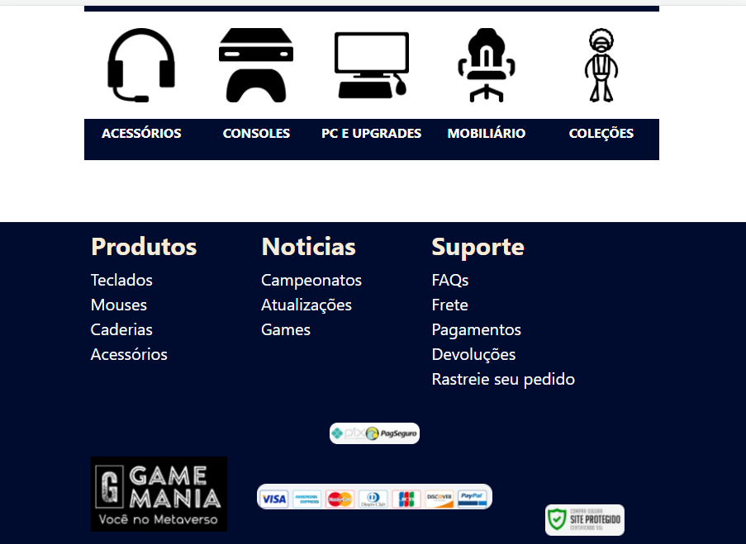
TABLET

Slide 7
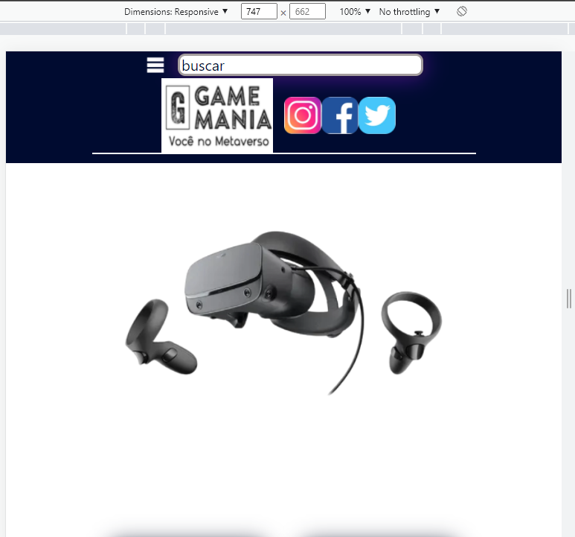
MOBILE
PARA ADEQUAÇÃO AO MOBILE, FOI FEITO:
ALTERAÇÃO NO LAYOUT DO HEADER, COLOCANDO O MENU SANDUICHE E A BARRA DE BUSCA COMO PRIMEIROS ELEMENTOS
REDUÇÃO DE 6 PARA 4 CARDS PROMOCIONAIS
OCULTAÇÃO DAS OPÇÕES DO MENU DO FOOTER, IMPLEMENTANDO ELEMENTO DINÂMICO
REDUÇÃO DAS INFORMAÇÕES DO FOOTER

Slide 8
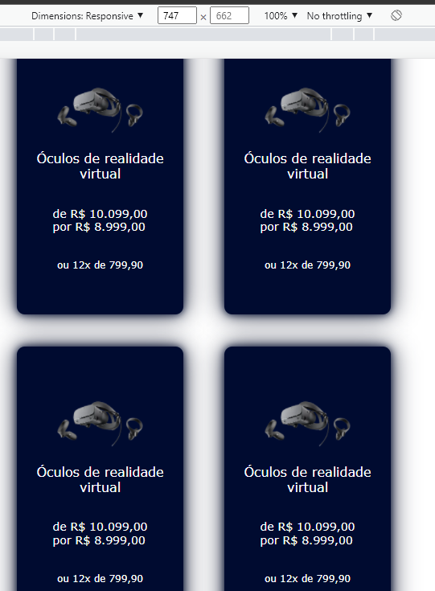
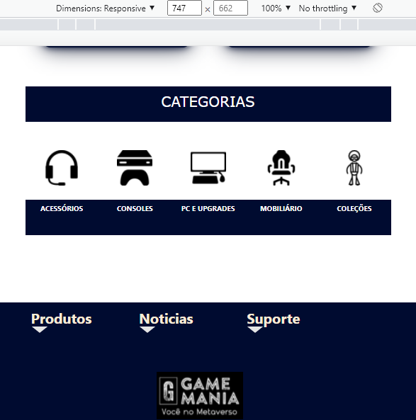
MOBILE

